Slide 1
아두이노
SSP
브레드보드1
(블루투스모듈
+MP3 모듈)
BLUETOOTH 통신
GPIO
브레드보드2
(3색 LED)
안드로이드
핸드폰

Slide 2
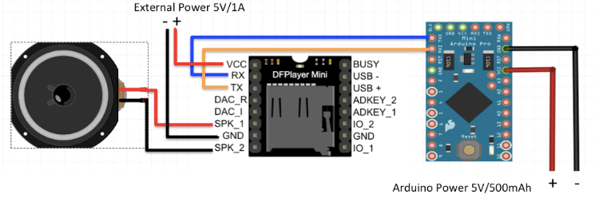
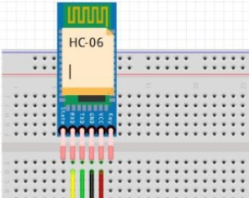
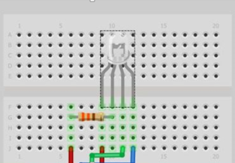
<아두이노>
Vcc(5V) -> MP3 모듈
Bluetooth 모듈
LED
GND -> MP3 모듈
Bluetooth 모듈
PWM -> LED(3개) , BUSY(Mp3 1개)
디지털 핀-> MP3 모듈(2개)
Bluetooth모듈(2개)
Mp3
모듈

